Slide 1
La formation professionnelle en alternance en Allemagne

Slide 2
Sommaire
La formation professionnelle en alternance en Allemagne
Principes et conditions-cadres
Motivations, intérêts et déroulement
Un modèle performant
Notes:
1. >>> Paritätisch besetzte Prüfungsausschüsse, gemeinsam beschlossene Ausbildungsstandards, gemeinsame Steuerung des Systems auf allen Ebenen
2. >>> Zu rund 70 % im Betrieb
3. >>> Berufsausbildungs-Standards, durch die Kammer ausgestelltes Zeugnis
4. >>> In und aus den Betrieben, staatliche Lehrer an den Berufsschulen
5. >>> Datenreports, Berufsbildungsbericht, Ausbildungsstandards (BIBB)

Slide 3
La formation professionnelle en alternance :
Principes et conditions-cadres

Slide 4
Principes
La formation professionnelle en alternance dans le système éducatif allemand
Marché du travail
Formation professionnelle
École professionnelle à plein temps
Formation professionnelle en alternance
Enseignement supérieur
Enseignement général

Slide 5
Principes
Les parties prenantes : les apprenti·e·s
1,32 millions d’apprenti·e·s chaque année
325 métiers d’apprentissage officiels
En conséquence :
5 % des employé·e·s sont en apprentissage
Environ 93 % des apprenti·e·s suivent avec succès leur formation.
Notes:
Ergänzende Information:
> Insgesamt haben ca. 53 % der Bevölkerung in ihrem Leben eine duale Berufsausbildung begonnen
> Die Beschäftigungsquote ist hoch: Etwa 96 % aller Absolventen finden eine Anstellung (gegenüber 82 % ohne Berufsabschluss)
Der positive Effekt:
Die Jugendarbeitslosigkeit in Deutschland liegt
bei nur rund 5 %

Slide 6
Principes
Les parties prenantes : employeuses et employeurs
Tous les ans, environ 20 % des entreprises avec employé·e·s assujetti·e·s à la sécurité sociale (environ 430 000 sur 2,2 millions) proposent des places d’apprentissage
chaque année, ce sont ainsi 500 000 apprenti·e·s, environ, qui commencent une formation
Parmi ces apprenti·e·s, 74 % sont immédiatement embauché·e·s après leur formation
Notes:
Ergänzende Information:
> Azubis sind im Durchschnitt 19,9 Jahre alt
> Die Investition pro Auszubildenden pro Jahr beträgt im Durchschnitt 18.000 Euro
> 70 % davon (ca. 13.600 Euro) amortisieren sich (Produktivbeitrag der Auszubildenden)
Das bedeutet:
> internationaler Wettbewerbsvorteil für deutsche KMUs
> zukünftiges Personal nach eigenem Bedarf ausgebildet
> geringe Investitionen auf dem Personalmarkt

Slide 7
Principes
Les conditions-cadres de la formation professionnelle en alternance sont mises en place par les entreprises, les partenaires sociaux et l’État
chambres
partenaires sociaux (employeuses et employeurs, organisations patronales)
État
Les chambres et les partenaires sociaux : définissent et vérifient les contenus de formation dans l’entreprise
L’État : élabore les conditions réglementaires et met à disposition les ressources pour l’enseignement
Notes:
Ergänzende Information:
> Die drei Akteure sichern durch eine ausdifferenzierte Rollenverteilung die Rahmenbedingungen der Berufsbildung
> Das „Ownership“ liegt bei allen drei Akteuren; Sie alle tragen es zugleich und übernehmen Verantwortung
> Sie gewährleisten die ständige Innovationsfähigkeit des Systems
> Sie stellen Qualitätsstandards sicher

Slide 8
Principes
Les acteurs : les chambres, centres compétents
contrôle et enregistrement des entreprises de formation
surveillance et contrôle de la formation en entreprise
formation du personnel enseignant
organisation des examens
organisation de journées d’information et offre de conseil
Notes:
Der Impuls für die Entwicklung und Aktualisierung von Ausbildungsstandards kommt aus den Unternehmen und Kammern. Sie wissen am besten, welche Kenntnisse gebraucht werden.
Weitere Aufgaben:
> Betriebe bei der Suche nach Azubis unterstützen, Ausbildungsverträge registrieren
> Mediation bei Uneinigkeiten zwischen Azubis und Betrieben
> Die Wirtschaft investiert jährlich 7,7 Mrd. € in Berufsbildung

Slide 9
Principes
Les acteurs : les partenaires sociaux
Les organisations patronales, les syndicats et l’État s’accordent sur les normes à respecter, pour la partie de la formation ayant lieu en entreprise.
contenus de formation
rémunération
surveillance de la formation en entreprise
participation au jury pour les examens
Notes:
Ergänzende Information:
Der Prozess von Abstimmung und Verabschiedung neuer Ausbildungsordnungen wird durch das Bundesinstitut für Berufsbildung geleitet.
Wirtschafts- und Sozialpartner sind im gesamten Prozess einbezogen.

Slide 10
Principes
Les acteurs : l’État, garant du cadre
définit les règlements de formation avec les partenaires sociaux (formation en entreprise)
définit la formation dans les écoles professionnelles : cursus d’enseignement
finance, organise et contrôle le système d’enseignement professionnel public
met en œuvre la recherche sur la formation professionnelle (BIBB)
apporte son soutien lors de la la recherche d’une place de formation (jeunes, personnes au chômage, personnes défavorisées)
Notes:
Detailinformation:
> Die Finanzierung durch den Staat beläuft sich auf rund 6,8 Mrd. €, davon über 3 Mrd. € für 1.550 Berufsschulen und ca. 2,4 Mrd. € für Steuerungs-, Monitoring- und Fördermaßnahmen
> Staat verabschiedet das Berufsbildungsgesetz

Slide 11
Principes
Le cadre : les normes
définissent la mise en œuvre de la formation professionnelle en alternance dans les entreprises et les écoles professionnelles
assurent le contrôle de qualité et le soutien de la formation professionnelle en alternance
sont valides et obligatoires au niveau fédéral
Notes:
ggf. vorangegangene Folien nochmals zusammenfassen:
Drei Hauptakteure einigen sich gleichberechtigt auf die grundlegenden Standards für die Duale Berufsausbildung.
Diese Standards folgen den konkreten Anforderungen aus der Arbeitswelt.

Slide 12
Principes
Le cadre : l’élaboration des normes
1. Les employeuses et employeurs identifient de nouveaux domaines de compétences et de nouvelles qualifications, dans l’entreprise
2. Les partenaires sociaux et l’État définissent ensemble et promulguent les nouvelles normes de formation en entreprise, sous l’égide du BIBB
3. L’État modifie les cursus d’enseignement sur la base des nouveaux règlements de formation
Les normes promulguées sont intégrées aux règlements de formation (entreprises) et aux cursus d’enseignement (école professionnelle).
Notes:
Ergänzende Information:
> Die Dauer der Weiterentwicklung und Durchsetzung von Standards beträgt max. 1 Jahr
> Standards werden an beiden Lernorten dynamisch an die Anforderungen der Arbeitswelt angepasst
> Das BIBB erforscht kontinuierlich den Wandel von Arbeit und Ausbildung; die Erkenntnisse fließen in den Prozess ein

Slide 13
Principes
Le cadre : les normes et le règlement de formation
Les normes de formation pour la formation professionnelle sont ancrées dans le règlement de formation :
titre professionnel
profil professionnel
contenus
durée et structure de la formation
exigences relatives aux examens
Notes:
Berufsprofil >>>
Welche Kompetenzen müssen vermittelt werden?
Inhalte >>>
Welche konkreten Fähigkeiten und Verrichtungen müssen beherrscht werden?
Prüfungskenntnisse >>>
Welches Wissen bereitet die Auszubildenden optimal auf ihre Abschlussprüfung vor?

Slide 14
Principes
Le cadre : les normes et le cursus d’enseignement
La formation à l’école professionnelle transmet les connaissances théoriques requises pour l’exercice de la profession et approfondit la formation générale.
Ces normes de formation sont définies dans le cursus d’enseignement :
objectif d’apprentissage
contenus
matières d’enseignement
Notes:
Die Inhalte des Rahmenlehrplans definieren sich über "Lernfelder".
ggf. an dieser Stelle die Thematik "Lernfelder" erläutern.

Slide 15
Principes
Le cadre légal
La liberté du choix de la profession est garantie par l’article 12 de la Loi fondamentale (GG).
Législation des entreprises
Législation scolaire
loi sur la formation professionnelle
loi sur la protection des jeunes au travail
code de l’artisanat
loi sur les conventions collectives
loi sur le règlement provisoire du droit des chambres de commerce et d’industrie
loi sur l’organisation des entreprises
scolarité obligatoire
lois régionales sur la scolarité

Slide 16
La formation professionnelle en alternance :
Motivations, intérêts et déroulement

Slide 17
Accès
Motivation et mesures – l’État
Motivation : L’Allemagne a besoin de professionnel·le·s qualifié·e·s afin de garantir la croissance et le développement.
Conséquence : Nous devons renforcer et contrôler le système de formation professionnelle en alternance.
Mesures :
mettre en place et actualiser un cadre réglementaire
missions attribuées aux différents acteurs
vérification et développement du système (par le BIBB, notamment)
Notes:
Weitere Motivation:
> Eine Berufsausbildung sichert den sozialen Status junger Menschen als Bürger
> Der Staat kann berufliche Ausbildung nicht alleine gewährleisten: Kosten und Kompetenzen
Weitere Maßnahmen:
> Gewährleistung von Durchlässigkeit: Hochschulzugang für Azubis mit Abschluss
> Öffnung der Dualen Berufsausbildung unabhängig von vorherigen Abschlüssen

Slide 18
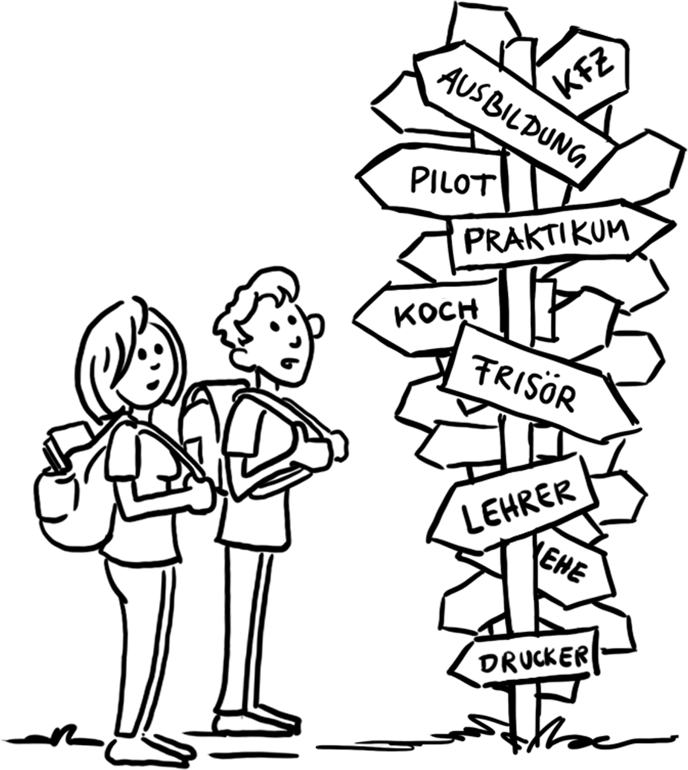
Accès
Motivation et accès – les jeunes
Motivation : « Je voudrais devenir … ! »
Accès :
rechercher des entreprises intéressées et consulter les offres
poser sa candidature
se soumettre à un éventuel processus de sélection
choisir l’entreprise de formation
conclure un contrat de formation
Notes:
Die Erwartungen und Ziele von Jugendlichen an eine Ausbildungsstelle sind vielfältig:
> etwas Praktisches lernen
> eigenes Geld verdienen (Selbstständigkeit)
> Traum verwirklichen
> soziales Prestige
> Pflichterfüllung

Slide 19
Accès
Motivation et accès – les entreprises
Motivation : « J’ai besoin d’être sûr·e que les postes pourront être pourvus »
Accès :
se faire agréer comme entreprise de formation
proposer des places de formation
évaluer les candidatures
sélectionner les apprenti·e·s
conclure le contrat de formation
Notes:
Auch hier gibt es einige weitere Beweggründe:
> Wir suchen loyale Mitarbeiter
> Wir wissen selbst am besten, welche Qualifikationen bei uns gebraucht werden
> Wir möchten sozial verantwortlich handeln
> Wir suchen den Input und das innovative Potenzial von jungen Leuten
> Wir sparen Einarbeitungs- und Umschulungskosten

Slide 20
Déroulement
Le contrat de formation
La formation professionnelle commence par la conclusion du contrat de formation entre l’employeuse ou l’employeur et l’apprenti·e
Les points suivants sont fixés par le contrat de formation :
la durée
les contenus
la période d’essai
la structure de la formation relativement aux contenus et à la durée
la rémunération
les droits et les obligations des parties contractantes
Notes:
Der Ausbildungsvertrag regelt außerdem:
> Urlaubsanspruch
> evtl. Voraussetzung für eine Beendigung des Ausbildungsverhältnisses
Der Ausbildungsvertrag ähnelt einem Arbeitsvertrag. Er ist die Grundlage für das Lernen im Betrieb während der Ausbildung.
Der Ausbildungsvertrag wird von den Kammern registriert.

Slide 21
Déroulement
Apprentissage dans deux lieux en alternance
70 % dans l’entreprise
30 % à l’école professionnelle
formation structurée dans des conditions de travail réelles
les apprenti·e·s participent concrètement aux processus de l’entreprise
les apprenti·e·s touchent une rémunération
enseignement en classe
matières d’enseignement professionnel (2/3) et
matières d’enseignement général (1/3)
Une formation professionnelle en alternance dure entre deux et trois ans et demi.
Notes:
Gesetzliche Grundlagen:
... für die Ausbildung im Betrieb > Ausbildungsvertrag
... für die Berufsschule > Schulpflicht
Zeitliche Aufteilung:
beispielsweise:
Montags bis Mittwoch: im Betrieb
Donnerstag und Freitag: in der Berufsschule
alternativ: Blockunterricht
Ergänzende Information:
> Die Betriebliche Ausbildung und der Berufsschulunterricht folgen den Ausbildungsstandards

Slide 22
Déroulement
Examen final
L’examen final
organisé par les chambres
partie théorique et partie pratique
le jury de l’examen se compose de
employeuses et employeurs
employé·e·s (représentant·e·s syndicaux·ales)
enseignant·e·s en école professionnelle (représentant l’État)
Notes:
Wichtig:
Keine Beteiligung der jeweiligen Lehr- und Ausbildungskräfte!

Slide 23
Déroulement
L’examen final
Certificat de formation
émis par la chambre
diplôme reconnu par l’État
Une fois l’examen passé avec succès, la formation est terminée. La carrière professionnelle commence.

Slide 24
Déroulement
Début de la carrière professionnelle : les opportunités
Sur le marché du travail
contrat de travail directement avec l’entreprise de formation
contrat de travail dans une autre entreprise
embauche dans un autre domaine professionnel
Poursuite de la formation
mesures de formation professionnelle et continue
études (« enseignement tertiaire »)
Notes:
Zur Erinnerung:
> Rund 96% aller Absolventen in Deutschland finden im Anschluss an ihre Ausbildung eine Anstellung.
> Rund 74% aller Auszubildenden werden vom ausbildenden Betrieb übernommen.

Slide 25
La formation professionnelle en alternance :
Un modèle performant

Slide 26
Comment fonctionne la formation professionnelle en alternance ?
Résumé
Déroulement
formation à la fois en entreprise (70 %) et en école professionnelle (30 %) : « alternance »
formation avec définition de la durée et des contenus (contrat de formation)
formation concrète pendant les processus de travail
examen final devant une commission indépendante

Slide 27
Comment fonctionne la formation professionnelle en alternance ?
Résumé
Cadre
l’État met en place le cadre légal
l’État organise la partie scolaire de la formation
les chambres et les partenaires sociaux définissent l’étendue et les contenus de la formation
les chambres sont responsables de la supervision de la formation dans l’entreprise
Notes:
Zur Erinnerung:
Kammern sind die Vertreter der Wirtschaft, Gewerkschaften/Arbeitnehmervertreter und Verbände/Arbeitgebervertreter sind die Sozialpartner.
Sie erzielen einen Konsens.
Fazit I:
Die Duale Berufsausbildung wird im Wesentlichen von denjenigen gestaltet, die unmittelbar betroffen sind und die den Bedarf am Arbeitsmarkt am besten kennen.
Fazit II:
Alle Entscheidungen zur Berufsausbildung werden im Konsensprinzip getroffen.
Fazit III:
Die Standards gelten bundesweit. Sie werden regelmäßig aktualisiert.

Slide 28
Pourquoi la formation professionnelle en alternance en Allemagne est-elle performante ?
Les facteurs de réussite
croissance historique du système
acceptation élevée par la société
situation win-win pour les apprenti·e·s et les entreprises
formation en fonction des besoins en professionnel·le·s qualifié·e·s
institutions solides (chambres, partenaires sociaux, PME)
participation à l’organisation du système par tou·te·s les participant·e·s
flexibilité élevée et adaptabilité du système
Notes:
Nachfrage nach Fachkräften >>>
Deutschland ist eine entwickelte Industrienation mit einem starken Mittelstand.
Win-Win-Situation >>>
Auszubildende lernen „on the job“, sind in den Arbeitsprozess integriert. Unternehmen bilden ihre eigene zukünftige Belegschaft nach eigenem Bedarf aus
Qualifiziertes Ausbildungspersonal >>>
Ausbilder sind „vom Fach“ und haben selbst eine Ausbildung durchlaufen, kennen auch das Unternehmen
Ergänzende Information:
Der Staat steuert zwar als Gesetzgeber den Prozess und setzt den Rahmen, er überlässt aber wesentliche Entscheidungen den unmittelbaren Stakeholdern.

Slide 29
Cinq piliers pour la formation professionnelle
Les piliers
Coopération entre l’État, les entreprises et les partenaires sociaux
Apprentissage au cours du processus de travail
Reconnaissance générale de normes nationales
Personnel de formation qualifié
Recherche et conseil institutionnalisés
Notes:
1. >>> Paritätisch besetzte Prüfungsausschüsse, gemeinsam beschlossene Ausbildungsstandards, gemeinsame Steuerung des Systems auf allen Ebenen
2. >>> Zu rund 70 % im Betrieb
3. >>> Berufsausbildungs-Standards, durch die Kammer ausgestelltes Zeugnis
4. >>> In und aus den Betrieben, staatliche Lehrer an den Berufsschulen
5. >>> Datenreports, Berufsbildungsbericht, Ausbildungsstandards (BIBB)

Slide 30
Avantages
Les avantages pour les apprenti·e·s :
La formation professionnelle en alternance est une préparation idéale pour l’entrée dans la vie active :
compétences et qualifications spécialisées pour l’exercice de la profession
conditions de travail réelles (machines, processus, climat de travail)
rémunération
Notes:
Weitere Vorteile:
> höhere Identifikation mit dem Ausbildungsbetrieb
> Ausbildung als Grundlage für weiterführende Maßnahmen

Slide 31
Avantages
Avantages pour les entreprises :
Avec la formation professionnelle en alternance, les entreprises sont sûres de disposer d’un personnel très bien qualifié :
professionnel·le·s compétent·e·s, répondant aux exigences de l’entreprise (contrairement à des candidatures externes)
productivité améliorée (amortissement rapide)
participation active des entreprises au développement de normes de formation
contribution à la responsabilité sociale des entreprises (RSE)
Notes:
Weiterer Vorteil:
> Rekrutierungs- und Umschulungskosten werden reduziert

Slide 32
Avantages
Les avantages pour l’État et la société :
Utilité mutuelle, prospérité et paix sociale :
performance économique et productivité élevées
marché du travail harmonisé (offre/demande)
intégration sociale et économique des personnes jeunes
l’ensemble des participant·e·s influent sur le processus de formation
Notes:
Weiterer Vorteil:
> Frühindikator für die Entwicklungen in Wirtschaft und auf dem Arbeitsmarkt

Slide 33
Enjeux
Les enjeux du point de vue des apprenti·e·s
écart entre les places de formation recherchées et les places à pourvoir (manque de places)
accès à la formation professionnelle en alternance
exigences professionnelles de plus en plus rigoureuses
apprentissage tout au long de la vie
Notes:
Diskrepanz >>>
2018: fast 80.000 Bewerber/innen ohne Ausbildungsplatz
Zugang >>>
Mangel an informellen Kompetenzen: Disziplin, Verlässlichkeit, grundlegende Kenntnisse (Lesen, Schreiben, Rechnen)
Anforderungen >>>
Bspw.: IT-Kenntnisse, Fremdsprachenkenntnisse
Lebensbegleitendes Lernen >>>
Besonders für ältere Bewerber/innen

Slide 34
Enjeux
Les enjeux du point de vue des entreprises
écart entre les places de formation recherchées et les places à pourvoir (manque de candidates et candidats)
« maturité d’apprentissage »
inclusion de personnes handicapées
inclusion de migrantes et migrants
Notes:
Diskrepanz >>>
Unbesetzte Ausbildungsstellen 2010: 19.800 / 2018: 57.700 – fast Verdreifachung
„Ausbildungsreife“ >>>
Fehlende soziale Kompetenzen, Grundkenntnisse
Inklusion >>>
Hoher personeller und zeitlicher Extraaufwand, besondere Qualifikationen des ausbildenden Personals

Slide 35
Enjeux
Les enjeux du point de vue de l’État et de la société
évolution démographique
manque prévisible de professionnel·le·s qualifié·e·s
tendance à l’académisation
différences régionales
inclusion
Notes:
Demografischer Wandel >>>
Weniger junge Menschen, die in eine Ausbildung gehen können, Bedarf des Arbeitsmarktes kann nicht mehr bedient werden
Trend zur Akademisierung >>>
Ausbildung ist tendenziell Out, Universität ist In
Regionale Unterschiede >>>
Angebot und Nachfrage von Ausbildungsplätzen
Inklusion >>>
als gesellschaftliche Aufgabe

Slide 36
Informations supplémentaires
Chiffres et faits
rapport du BIBB (lien)
office fédéral de la statistique (lien)
portail des données du ministère fédéral de l’Éducation et de la Recherche (BMBF) (lien)
rapport sur la formation professionnelle (lien)
Normes de formation
brochure du BIBB : Le processus de l’élaboration des règlements de formation (lien)
exemples de règlements de formation et de cursus d’enseignement (BIBB) (lien)
Lois
loi sur la formation professionnelle (lien) (lien)
loi sur l’emploi des jeunes (lien)
loi sur les chambres (lien)
loi sur les conventions collectives (lien)
loi sur l’organisation des entreprises (lien)
Sites Internet
GOVET
BMBF
BIBB
Contact pour toutes autres questions
govet@govet.international

